Slide 1
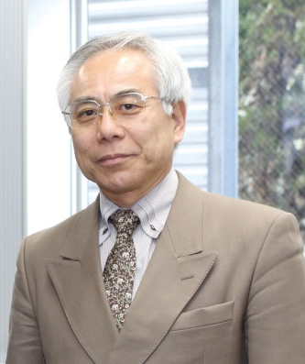
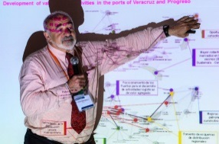
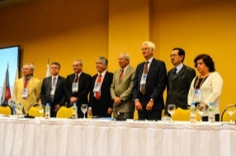
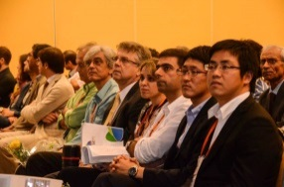
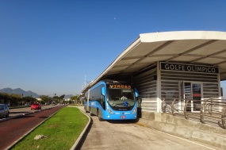
Ett meddelande från ordföranden
WCTR konferenser:
World
Conference on
Transport
Research
Society
1973: Pre-WCTR in Bruges, Belgium
1977: 1st WCTR in Rotterdam, Netherlands
1980: 2nd WCTR in London, UK
1983: 3rd WCTR in Hamburg, Germany
1986: 4th WCTR in Vancouver, Canada
1989: 5th WCTR in Yokohama, Japan
1992: 6th WCTR in Lyon, France
1995: 7th WCTR in Sydney, Australia
1998: 8th WCTR in Antwerp, Belgium
2001: 9th WCTR in Seoul, Korea
2004: 10th WCTR in Istanbul, Turkey
2007: 11th WCTR in Berkeley, USA
2010: 12th WCTR in Lisbon, Portugal
2013: 13th WCTR in Rio de Janeiro, Brazil
2016: 14th WCTR in Shanghai, China
2019: 15th WCTR in Mumbai, India
(26-31 May)
(July 10-15
WCTRS
WCTRS (World Conference on Transport Research Society) startades i Rotterdam 1977 som ett överbryggande forum för transportforskare och praktiker.
WCTRS tillhandahåller ett forum för utbyte av idéer mellan transportforskare, myndighetsrepresentanter, beslutsfattare, och utbildare från hela världen, från ett perspektiv som är multi-modalt, multi-disciplinärt och multi-sektoriellt. Rollen för forumet inkluderar att stödja utvecklingsländer. WCTRS har blivit ett primärt forum för internationellt utbyte: WCTR-konferenserna är platsen där ledande personer inom transportvärlden träffas och lär från varandra.
Forumet är registrerat under Schweizisk lag som internationellt och icke vinstdrivande. Det inkluderar eminenta akademiker inom alla transportslag, alla aspekter från ingenjörsvetenskap och ekonomi till policy-frågor samt från praktik till teori. Dessutom alla regioner från industri och utvecklingsländer. Denna diversitet, med kooperativ överbryggning mellan människor av olika karaktär, är den mest betydelsefulla tillgången för WCTRS, vilken inte kan återfinnas någon annanstans i världen.
WCTRS har som målsättning att utnyttja de diversifierade mänskliga resurser som finns representerade av medlemmarna i forumet av detta intensivt utvecklande område, med nya forskningsfronter och kapacitetsbyggande emellan unga forskare.
Ordförande för WCTRS
Prof. Yoshitsugu HAYASHI
(Nagoya University, Japan)
Styrelsemedlemmar
Ordförande: Yoshi HAYASHI
Ordf. Vetenskaplig kommittée: Manfred BOLTZE
Generalsekreterare: Yves CROZET
Chefs editor: Roger VICKERMAN
och Rosário MACÀRIO
Konferensdirektör: Haixiao PAN
WCTRS Secretariat
Institute for Transport Studies
The University of Leeds
Leeds LS2 9JT – England
Email: wctrs@leeds.ac.uk
Website: http://www.wctrs-society.com/
www. wctrs.org

Slide 2
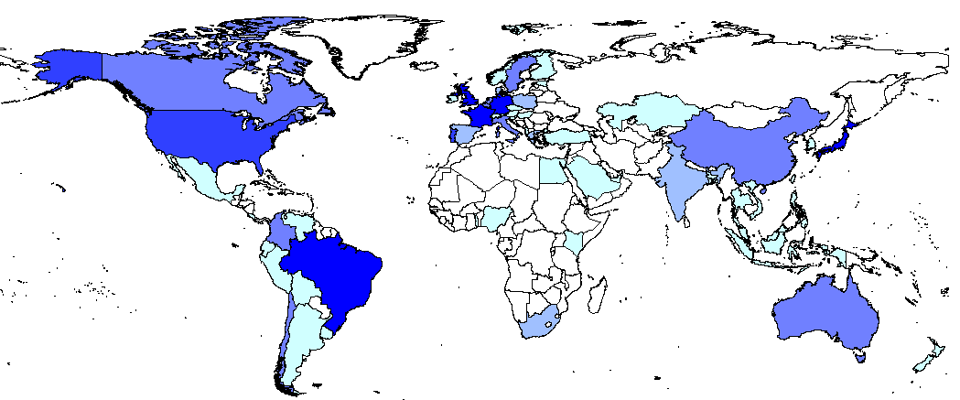
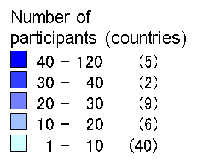
Konferenser
The World Conference on Transport Research Society (WCTRS)
Ämnesområden & SIGs
WCTRS organiserar var tredje år WCTR, vilket är forumets viktigaste event. Sedan 1989 utlyser Forumet även priser på varje konferens.
Detta är det största mötet för transportforskare och andra aktörer i världen. Konferensen hade ungefär 800 deltagare i Berkeley (2007), 1500 i Lissabon (2010), och 900 i Rio de Janeiro (2013).
WCTRS är organiserat inom 8 ämnesområden (Topic Areas - TA) samt för närvarande 29 Special Interest Groups (SIGs). SIGs organiserar inte bara sessioner inom området under WCTR, utan har även kontinuerliga möten, organiserar seminarier på olika platser i världen, editerar special issues av journaler och samarbetar med andra internationella organisationer. För mer detaljer, kontakta vårt sekretariat eller gå in på vår hemsida.
TA A: Transport Modes: General
SIG A1 Air Transport and Airports / ATRS
SIG A2 Maritime Transport and Ports
SIG A3 Rail Transport
TA B: Freight Transport and Logistics
SIG B1 Logistics and Supply Chain Management
SIG B2 Freight Transport Operations, Sustainability and ITS
SIG B3 Intermodal Freight Transport
SIG B4 Urban Goods Movement
SIG B5 Freight Transport Modelling
TA C: Traffic Management, Operations and Control
SIG C1 Traffic Theory and Modelling
SIG C2 Urban Transport Operations
SIG C3 Intelligent Transport Systems
SIG C4 Traffic Safety Analysis and Policy
SIG C5 Infrastructure Management
TA D: Activity and Transport Demand
SIG D1* Data Collection and Processing Methods
SIG D2 Travel Behaviour and Choice Modelling
SIG D3 Applications of Travel Behaviour Analysis and Demand Modelling Approaches
SIG D4 ICT Activities and Travel Demand
TA E: Transport Economics and Finance
SIG E1 Transport System Analysis and Economic Evaluation
SIG E3 Transport Economic Regulation
TA F: Transport, Land Use and Sustainability
SIG F1 Transport and Spatial Development
SIG F2 Transport and Environment
TA G: Transport Planning and Policy
SIG G1* Governance and Decision-making Processes
SIG G2* National and Regional Transport Planning and Policy
SIG G3 Urban Transport Planning and Policy
SIG G4 Social and Equity Impacts of Transport
SIG G5 Transport Security
SIG G6* Disaster Resilience in Transport
TA H: Transport in Developing and Emerging Countries
SIG H3 Infrastructure Operation and Traffic Management
SIG H5 Urban Transport / CODATU
* New SIG in the process of foundation .
Medlemmar
1374 registrerade medlemmar, forskare
och andra aktörer, från ungefär 83 länder i 2017.
Iniativet för unga forskare, “WCTRS-Y”, erbjuder stipendier för doktorander och unga forskare motsvarande 18,500 Euro.
Journaler
WCTRS driver två internationella akademiska journaler publicerade av Elsevier; “Transport Policy” och “Case studies on Transport Policy”.
Samarbete har etablerats med 18 viktiga journaler för att publicera konferensartiklar från WCTR som special issues.
Karta över medlemslänger (August 2014)
Partners
Vi samarbetar med en mängd olika internationella organisationer, forskningsinstitut, akademiska nätverk och organisationser, NPOs, etc.
OECD ITF
International Transport Forum
World Bank
UNFCCC
United Nations Framework Convention on Climate Change
SLoCaT
Partnership on Sustainable Low-Carbon Transport
Bidrag
WCTRS har en regelbunden och aktiv närvaro i policy-forum och andra internationella event för att dela professionella åsikter angående vikten av transportutvecklingen.
Vi är konsulterade om transportutveckling av nationella och lokala myndigheter i utvecklingsländer.
TRB
Transportation Research Board
WCTRS
EASTS
Eastern Asia Society of Transportation Studies
TRA
Transport Research Arena
CUPUM
International Conference on Computers in Urban Planning & Urban Management
CODATU

